Slide 1


Мотивація навчальної діяльності учнів на уроках зарубіжної літератури

Slide 2

Ефективні форми і методи мотивації учнів до навчання на уроках
зарубіжної літератури
Презентацію підготувала
Литвин Л.М., вчитель
зарубіжної літератури
Борівського ліцею

Slide 3

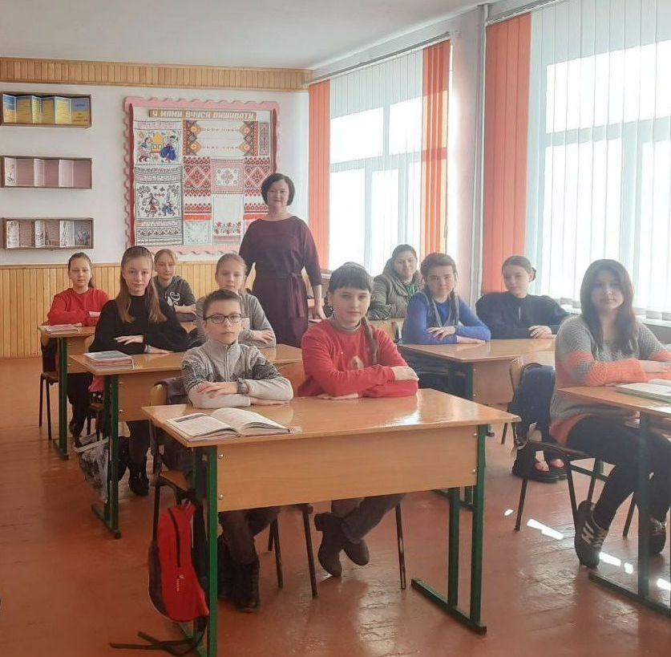
Шкільний урок – це частина життя дитини і одночасно це урок життя для неї. Це саме життя, повне проблем і радості відкриття.
Н.Є.Щуркова

Slide 4







Slide 5

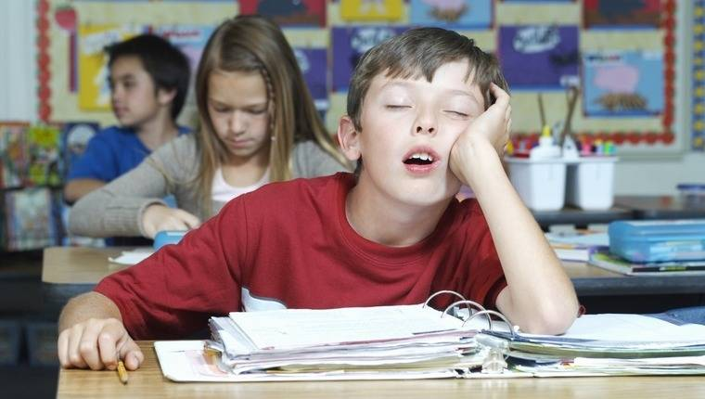




Slide 6

Небажання вчитися спричинено сукупністю причин. Ю.К.Бабанський та В.С. Цетлін розділяють їх на дві групи: зовнішні та внутрішні.
ЗОВНІШНІ ПРИЧИНИ:
зниження цінності освіти в суспільстві;
нестабільність існуючої освітньої системи;
недосконалість організації навчального процесу;
негативний вплив середовища (ЗМІ, вулиця, родина)
ВНУТРІШНІ ПРИЧИНИ:
послаблення здоров’я школярів;
низький розвиток інтелекту;
відсутність мотивації до навчання;
слабкий розвиток вольової сфери школярів.

Slide 7
Мотивація навчальної діяльності учнів –
одна з головних умов успішного навчально­виховного процесу.
На першому етапі вчитель забезпечує мотивацію початку роботи (первинну мотивацію).
Другий етап — мотивація виконання роботи, підсилення первинної мотивації.
Третій етап — мотивація завершення уроку — результативність роботи, постановка цілей на майбутнє.

Slide 8
Формувати мотивацію на уроках зарубіжної літератури можна в такий спосіб:
шляхом бесіди;
використовуючи інтерактивні технології;
створюючи проблемні ситуації;
пропонуючи творчі завдання;
створюючи ситуації успіху;
в процесі пізнавальних ігор;
із допомогою різноманітних прийомів роботи з текстом.

Slide 9
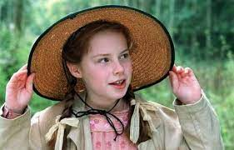
5 клас Елеонор Портер “Полліанна”
Мотивація навчальної діяльності
- Як ви розумієте значення слів оптиміст і песиміст?
- А яку людину ви б хотіли мати завжди поруч?
Оптимісти завжди підтримують віру в краще. Їм притаманне те, що психологи називають позитивним мисленням. Саме такою є героїня книги Е. Портер «Полліанна», з якою ви познайомитеся на уроці.

Slide 10
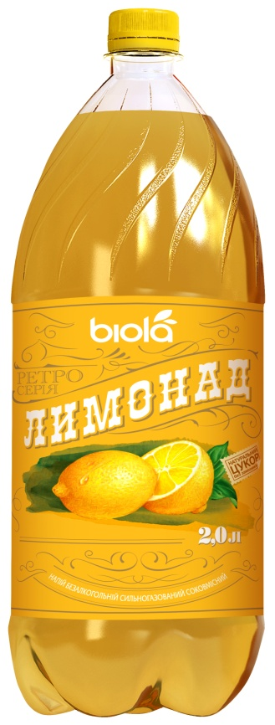
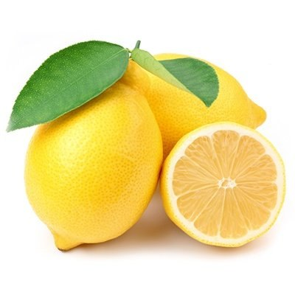
Мотивація – деталь
До вивчення роману Е.Портер «Полліанна» - в руках у вчителя лимон, а на столі стоїть напій «Лимонад».
Немає людини, життя якої складається абсолютно щасливо. Чому? Бо в житті завжди є труднощі.
Відомий американський психолог Д.Карнегі вчить, що треба намагатися перетворити кислий лимон на солодкий та смачний напій – лимонад.

Slide 11
Рефлексія уроку
Метод «Мікрофон»
- Як змінилося б наше село, країна, планета, як би в ньому жила Полліанна чи багато таких Полліанн?
- Чи з’явилось у вас бажання щось змінити у своєму житті після знайомства з Полліанною?

Slide 12

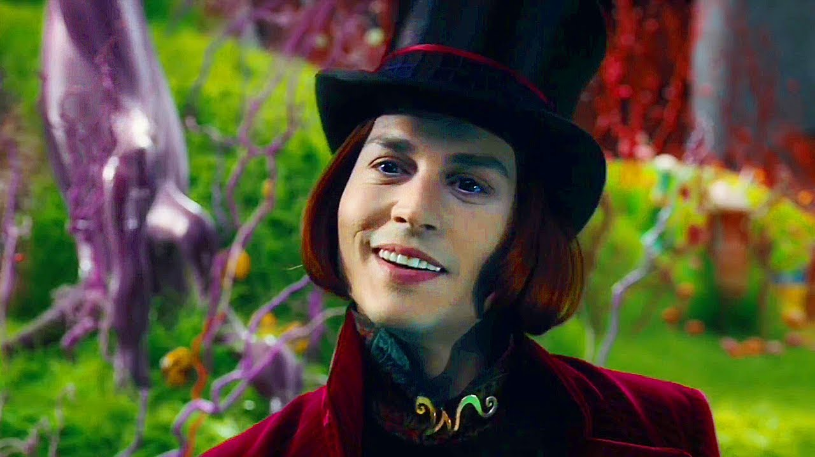
5 клас
Р. Дал “Чарлі і шоколадна фабрика”
Мотивація навчальної діяльності
Бесіда
Чи любите ви солодощі?
А які з них вам особливо до смаку?
Чи хотіли б ви дізнатися, як їх виготовляють?
Пропоную зазирнути на одну з найдивовижніших фабрик світу – ШОКОЛАДНУ ФАБРИКУ МІСТЕРА ВІЛЛІ ВОНКИ.

Slide 13

Давайте згадаємо, що сталося з 5 щасливчиками, які отримали ЗОЛОТИЙ КВИТОК від Віллі Вонки.
Творча розминка
- Пофантазуйте, що ви можете втрутитись в життя героїв повісті: стати батьками одного із персонажів. Що саме ви зробили б і що зміниться внаслідок ваших дій?

Slide 14
6 клас Чарльз Дікенс. «Різдвяна пісня в прозі»
Мотивація навчальної діяльності
Інтерактивний прийом «Мікрофон».
Учні продовжують речення «Від свята Різдва я чекаю…» (розповідають про канікули, святкові ранки, веселі розваги, дарунки, солодощі).
Учитель пропонує розкрити духовне значення Різдва для кожної людини, ознайомившись із пригодами головного героя твору.

Slide 15
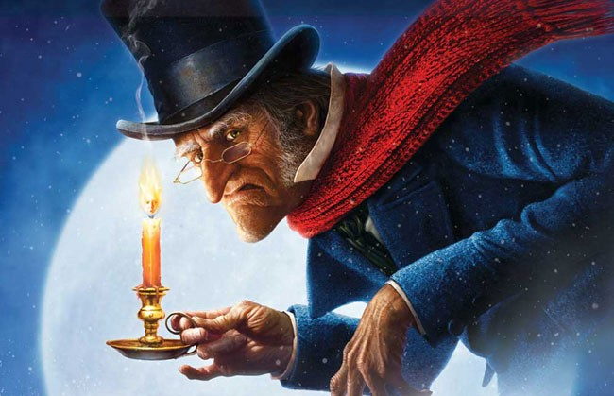
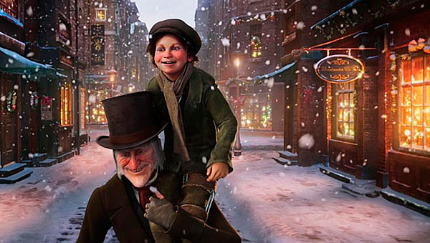
Скрудж.
Безсердечний, скупий.
Загрібає, хапає, вимагає.
Страхітливий мороз у душі.
Грішник.
Скрудж.
Життєрадісний, щедрий.
Допомагає, підтримує, любить.
Став добрим господарем, другом.
Людина.

Slide 16
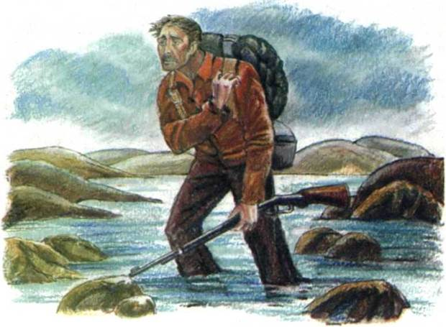
Джек Лондон «Жага до життя»
Мотивація навчальної діяльності
Нерідко в житті трапляються такі складні ситуації, з яких, здається, немає виходу. Одні люди в таких випадках втрачають оптимізм і присутність духу, а інші не зупиняються перед труднощами, шукають вихід і знаходять його.
Дорогою життя ми пройдемо разом із безіменним героєм, щоб навчитися в нього таємницям виживання.

Slide 17
Проблемне запитання
Як жити? Якими бути?
Формулювання правил виживання людини в екстремальних умовах
1.Боротьба зі страхом самотності.
Правило № 1. Не втрачати надію!
2.Боротьба з холодом.
Правило № 2. Зберігати вогонь!
3.Боротьба з хижими звірами.
Правило № 3. Не показувати страх перед хижими звірами!
4. Боротьба із самим собою.
Правило № 4. Найбільша цінність людини — життя!

Slide 18
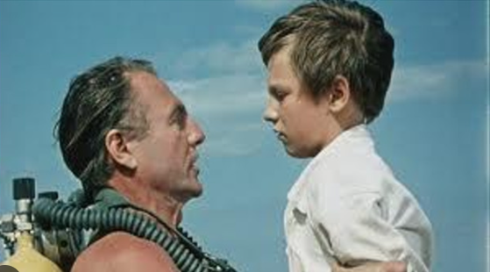
7клас
Джеймс Олдрідж «Останній дюйм»
Мотивація навчальної діяльності
Вступне слово вчителя.
Батьки і діти – це любов і сльози,
Це вічне щастя і одвічний біль.
Це сонце і тепло, сніги й морози,
Мед на вуста й на вічні рани сіль.
Які стосунки ідеальні між дітьми та дорослими? (відверті, теплі, дружні)

Slide 19

Скласти «дерево порозуміння»
- Поміркуйте, які поради ви дали б батькові та синові, щоб вони могли подолати останній дюйм відстані? Запишіть їх на листочках і почепіть на «дерево порозуміння».
Учні дають свої поради.
Вчитель. Ось наше дерево звеселилося барвис-тими листочками і буде символізувати дерево вирішення проблеми між батьками та дітьми.

Slide 20
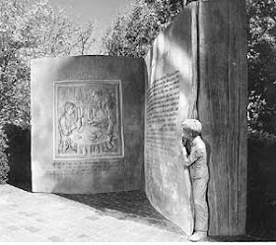
О.Генрі «Дари волхвів»
Мотивація навчальної діяльності
У місті Грінсборо в США стоїть кам'яна книга висотою 2 метри. Це пам'ятник письменнику О.Генрі та його творам. Книга розкрита на новелі О.Генрі «Дари волхвів».

Slide 21
Постановка проблемного питання
Отже, давайте спробуємо з'ясувати: чи були мудрими герої новели Джим і Делла? Хто вони - "двоє дурненьких дітей" або "наймудріші з усіх дарувальників"? Марна або виправдана була жертва героїв? Якщо жертва була не марна, то в чому полягала мудрість їхнього вчинку?

Slide 22
8 клас
В.Шекспір «Ромео і Джульєтта»
Мотивація навчальної діяльності
Він і вона. Кохання і ніжність, відчай і розлука – це вічні теми. Про любов написано багато. Та чи все сказано? Звичайно, що ні.
Гра “Інтерв’ю з Джульєттою”
Чим привабив тебе Ромео?
Ти віриш у любов з першого погляду?
Як змінилося твоє життя після зустрічі з ним? Чи змінило воно тебе?
Твоє ставлення до Паріса.
Ти віриш в дива? Батьки приймуть ваше кохання?

Slide 23
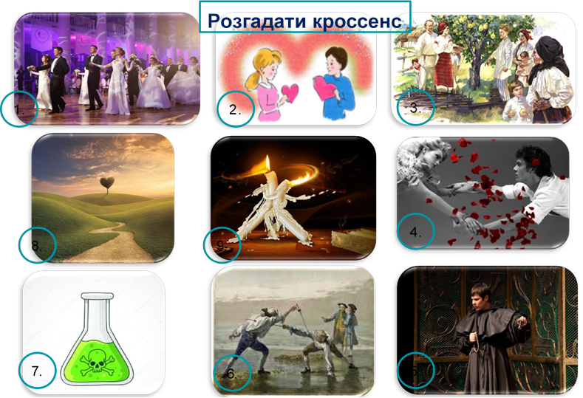
Вправа “Кроссенс” - асоціативна головоломка нового покоління

Slide 24
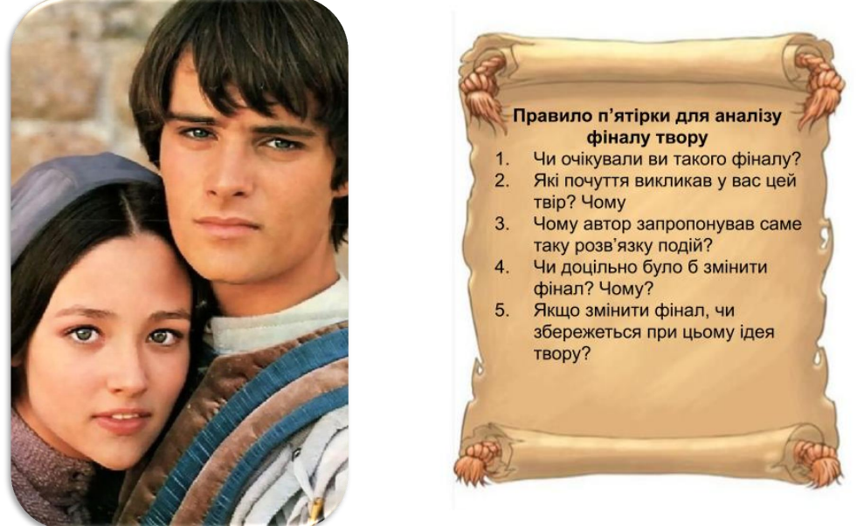
Творче завдання. Змінити фінал трагедії

Slide 25

Будьте самі шукачами, дослідниками. Якщо не буде вогника у вас, вам ніколи не запалити його в інших… В. Сухомлинський
Дякую за увагу!!! Бажаю всім гарного настрою!!

